Slide 1

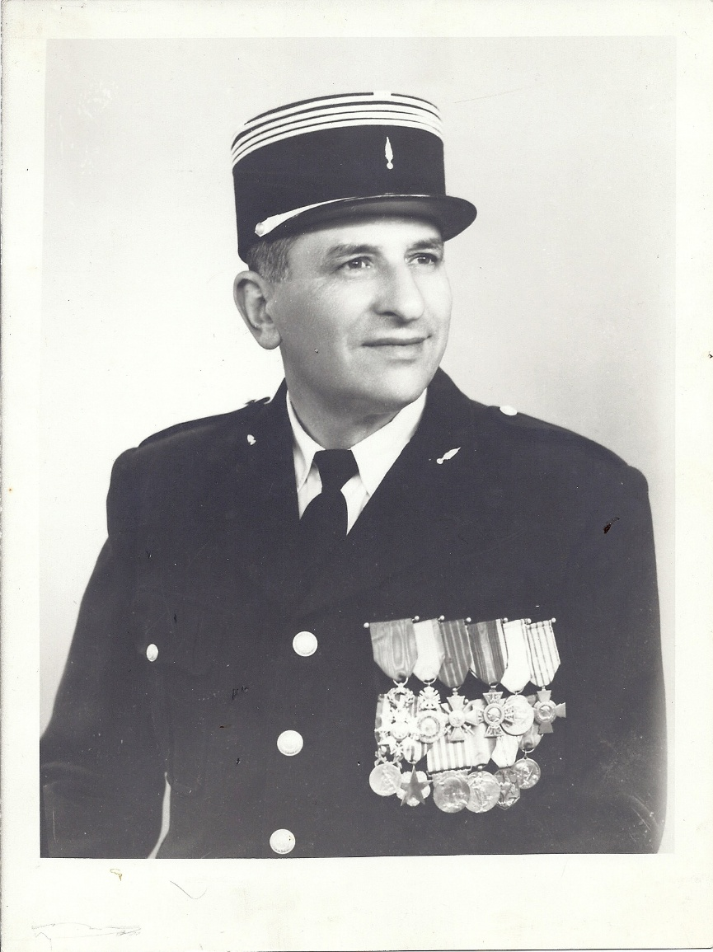
Louis Arbaud
En résumé,
Le 22 octobre 2011, la commune donne son nom à la rue « Montée du Commandant Arbaud » permettant d’accéder au quartier médiéval du Parage.
Pour en savoir plus,
Après avoir été le plus jeune soldat de la guerre 14-18 Louis Arbaud, né aux Arcs le 13 février 1899, entre dans la gendarmerie à pied le 6 mars 1922. En mai 1932, il est nommé à Agay. Début 1937, il quitte la gendarmerie pour la police municipale où il est promu Officier de Police Municipale. Avec l’accord du maire de Saint-Raphaël il créé, début 1940, une formation de garde civique composée de 83 hommes.

Slide 2
(La garde civique avait pour objet d'assurer la sécurité et la tranquillité publiques). Organisées en brigade les équipes, armées de fusils, évoluaient à 2 le jour et 3 la nuit.
Après avoir été le plus jeune soldat de la guerre 14-18 Louis Arbaud, né aux Arcs le 13 février 1899, entre dans la gendarmerie à pied le 6 mars 1922. En mai 1932, il est nommé à Agay. Début 1937, il quitte la gendarmerie pour la police municipale où il est promu Officier de Police Municipale. Avec l’accord du maire de Saint-Raphaël il créé, début 1940, une formation de garde civique composée de 83 hommes. (La garde civique avait pour objet d'assurer la sécurité et la tranquillité publiques). Organisées en brigade les équipes, armées de fusils, évoluaient à 2 le jour et 3 la nuit.
Après le 18 juin 1940, une section de la Légion Française, connue pour ses sentiments d‘extrême droite, s’installe dans le poste de police. Accusé d’être un résistant à la solde des Anglais, Louis Arbaud est rétrogradé au grade de brigadier et muté en janvier 1942, à Alès. Dans cette ville, étant en contact avec des personnes hostiles au régime de Vichy, il organise un réseau de résistance dans la police. En août 1942, il est affecté à la Compagnie des Quais, à Marseille, et entre immédiatement en contact avec des membres de la résistance. Sa maison devient le refuge des résistants et de ceux poursuivis par la milice ou la Gestapo.
Le 9 mai 1944, il est nommé à Carpentras pour commander un détachement de police ayant la garde du magasin régional de la Sûreté Nationale replié dans cette ville. Dès son arrivée, il entre dans le réseau de la résistance locale et profitant de longues sorties à bicyclettes en compagnie de sa fille, il transporte des messages cachés dans le cadre des vélos.

Slide 3
La guerre terminée il revient à Marseille, retrouve ses galons d’Officier de la Paix et est nommé le 1er août 1952, Commandant de la Sûreté Nationale. Après avoir accompli 37 années de service dans l’Armée, la Gendarmerie et la Police, sa carrière se termine le 16 mars 1954.
De retour aux Arcs, en 1958, il devient secrétaire puis président de la section locale des Anciens Combattants. Poste qu’il occupe jusqu’en 1968. Il est aussi trésorier de la coopérative vinicole L’Arcoise, pendant 10 ans et pour la même durée président du conseil d’administration du Corps des Sapeurs-Pompiers.
Outre ses décorations reçues pour services rendus au cours de la Première Guerre mondiale, il a été décoré de la Médaille Commémorative de la guerre 39-45, de la Médaille interalliés, de la Croix du Combattant Volontaire de la Résistance, de la Médaille d’argent de la Reconnaissance Française au titre de la Résistance, de la Médaille du Dévouement National, de la Médaille d’Honneur de la Police.
Nommé Commandant Honoraire de la Police et fait Chevalier de la Légion d’honneur Louis Arbaud s’est éteint, le 11 octobre 1979.
En mars 1973, retraçant son parcours il écrivait : « De tout ce qui précède, je ne veux tirer aucune vanité. J’estime néanmoins léguer à ma famille un nom propre, respecté par toutes les personnes saines ».
Texte extrait de l’ouvrage « Les Arcs sous l’Occupation », ouvrage collectif paru en 2017 et rédigé par Franck Dugas, Georges Yevadian, Jean-Claude Sappa, Nathalie Nencioni et Nathalie Gonzales.

